Slide 1


Slide 2
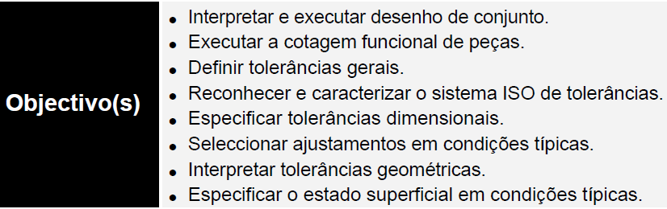


Objetivos a cumprir para atingir o Perfil de Saída

Slide 3
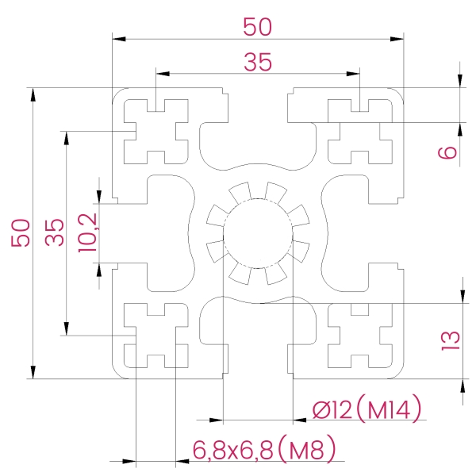
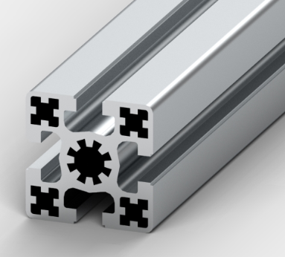
Exercício:
6. Desenha o perfil de alumínio.

Slide 4
Que novos tópicos e conceitos aprendeu?
…

Slide 5
Dúvidas

